Slide 1
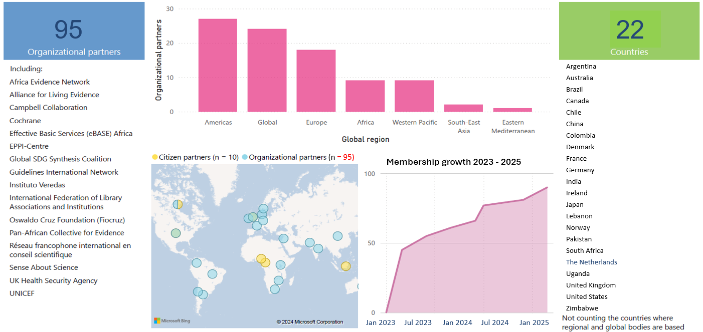
Nuestro Consejo de Implementación concluirá su trabajo con 95 socios organizacionales fuertes, provenientes de 22 países de todas partes del mundo y de muchos organismos globales y regionales
Socios organizacionales
Países
Incluidos
Red de Evidencia de África
Alianza para la Evidencia Viva
Colaboración Campbell
Cochrane
Servicios básicos efectivos (eBASE) África
Centro EPPI
Coalición Global de Síntesis SDG
Red Internacional de Directrices
Instituto Veredas
Federación Internacional de Asociaciones e Instituciones Bibliotecarias
Fundación Oswaldo Cruz (Fiocruz)
Colectivo Panafricano para la Evidencia
Red Internacional Francofona y Consejo Científico
Sentido sobre la ciencia
Agencia de Seguridad Sanitaria del Reino unido
UNICEF
Socios organizacionales
Argentina
Australia
Brasil
Canadá
Chile
China
Colombia
Dinamarca
Francia
Alemania
India
Irlanda
Japón
Líbano
Noruega
Pakistán
Sur África
Países bajos
Uganda
Reino unido
Estados unidos
Zimbabue
Sin contar los países donde tienen su sede los organismos regionales y mundiales
Américas
Global
Europa
África
Pacífico Occidental
Sudeste Asiático
Mediterráneo Oriental
Región Global
Socios ciudadanos (n = 10)
Socios organizacionales (n = 95)
Crecimiento de membresía 2023 - 2025
Ene 2023
Jul 2023
Ene 2024
Jul 2024
Ene 2025

